Slide 1
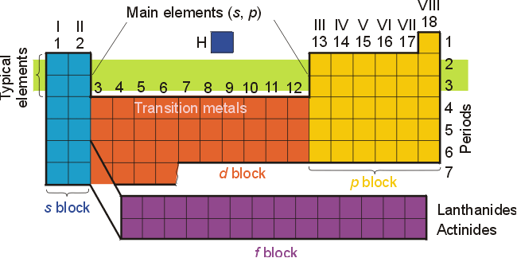
MENA 1000; Materialer, energi og nanoteknologi
- Kap. 4
Grunnstoffene
Universet Nukleosyntese
Elektroner
Orbitaler
Kvantetall
Periodesystemet
Atomenes egenskaper
Størrelse
Ioniseringsenergi
Elektronaffinitet
Elektronegativitet
Truls Norby
Kjemisk institutt/
Senter for Materialvitenskap og nanoteknologi (SMN)
Universitetet i Oslo
Forskningsparken
Gaustadalleen 21
N-0349 Oslo
truls.norby@kjemi.uio.no

Slide 2
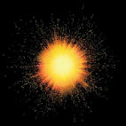
Universet
15 milliarder år siden
Tid = 0: Ett punkt – hele Universets masse – uendelig høy temperatur
Millisekunder senere: kvarker og elektroner
Sekunder: 10 milliarder grader; protoner (H⁺,p) og nøytroner (n)
Minutter og timer: ”Den sterke kraften” begynner å binde protoner og nøytroner sammen til atomkjerner
  (fortsetter ennå)
År: Elektroner bindes til kjerner: Vi får atomer. Hydrogen (ca 90%) og helium (ca 10%). Lys.
Milliard år: Støv, galakser, stjerner, tyngre elementer
Milliarder år: Stjerner dør, nye stjerner og planeter dannes av materien som slynges ut

Slide 3
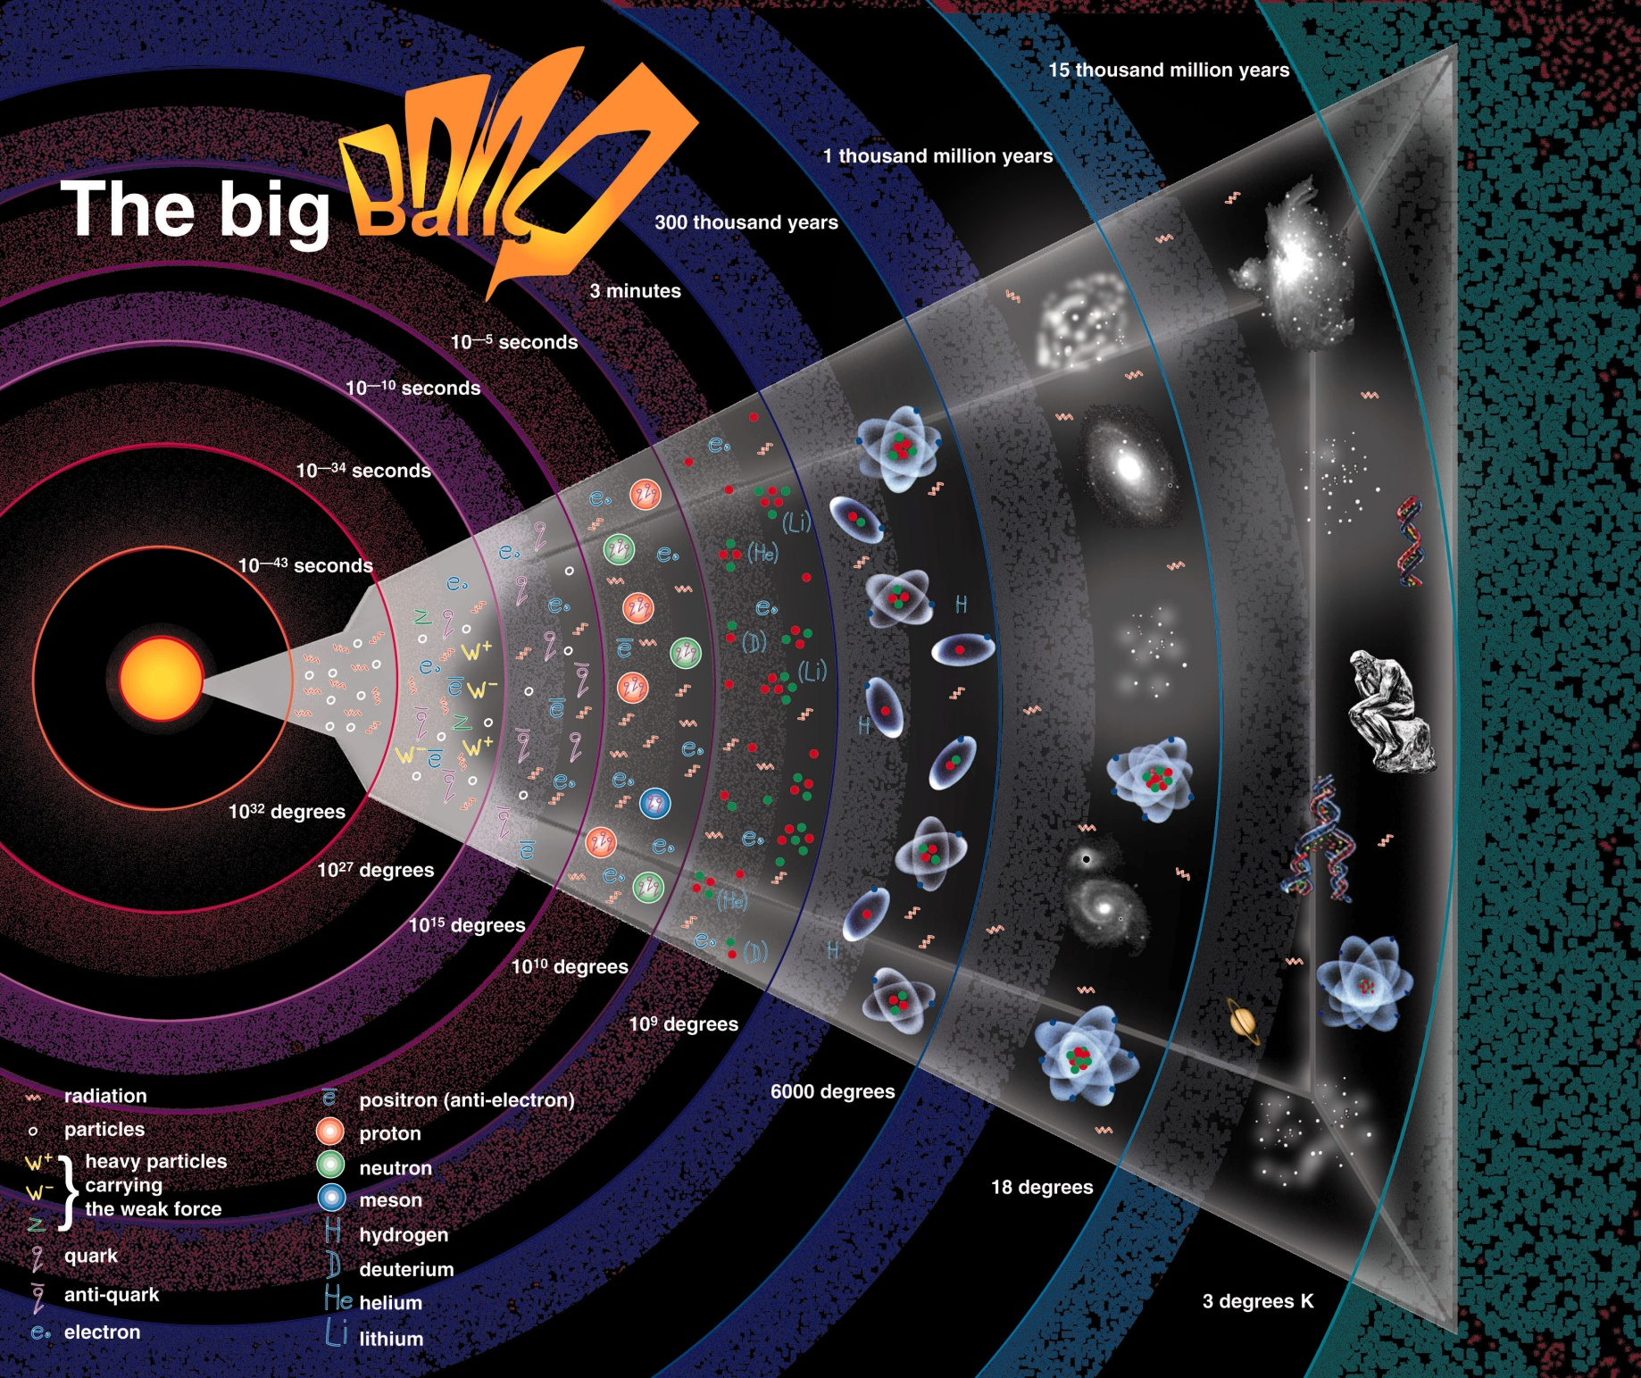
Big Bang
http://outreach.web.cern.ch/outreach/public/cern/PicturePacks/BigBang.html

Slide 4
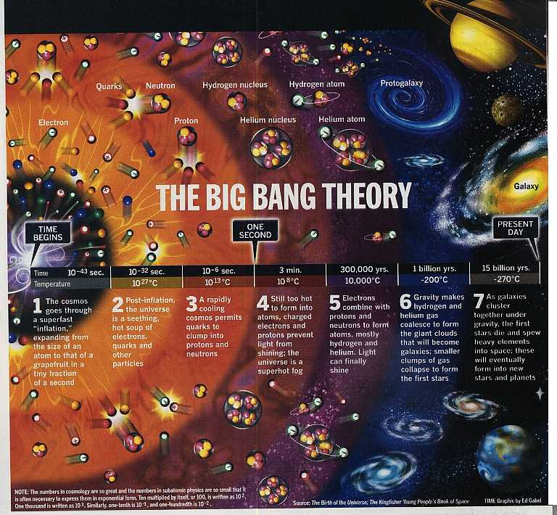

Slide 5
Elementærpartikler og nuklider
  Elektron e⁻
  Positron e⁺
  Foton γ
  Nøytrino ν
  m.fl.
Nukleoner:
  Nøytron
  Proton
I radioaktiv stråling:
  α-partikler (He²⁺-kjerner)
  β-partikler (elektroner)
  γ-stråling (foton, elektromagnetisk stråling)
Nuklider:
  E kjemisk symbol (gitt av Z)
  Z atomnummer
  A massetall
Isotop: Bestemt nuklide
  Eksempler:
Grunnstoff: Blanding av isotoper
  Eksempel: naturlig H er en blanding av ¹H og ²H, med atommasse 1,008

Slide 6
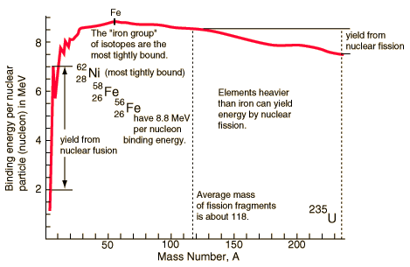
Kjernereaksjoner - nukleosyntese
Syntese av lette elementer (fusjon)
  Eksempel: Hydrogen-brenning
  Totalreaksjon:
⁵⁶Fe er den mest stabile kjernen
Syntese av tunge elementer
  Nøytroner fra fusjon, eks.:
  kolliderer med kjerner, eks.:
  Ustabile kjerner spaltes (fisjon):
  (Tc er i sin tur ustabilt…)
Figur: Hyperphysics

Slide 7
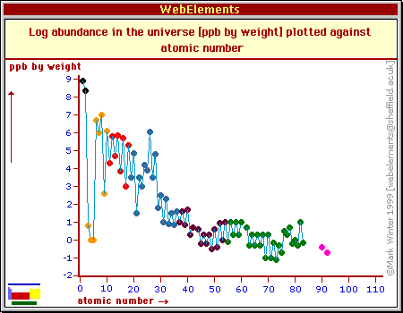
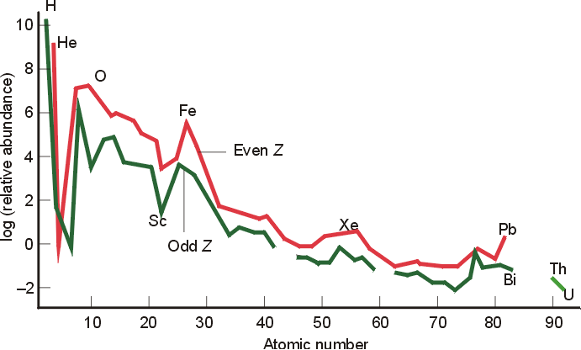
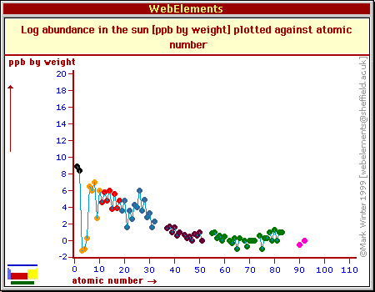
Grunnstoffenes forekomst i Universet
(NB: log-skalaer)
Universet:
  De lette grunnstoffene dominerer fortsatt
  Partall-atomnummer-kjerner mer stabile
Universet:
Solen:
Figurer fra Shriver and Atkins: Inorganic Chemistry og http://www.webelements.com
Notes:
Repetere litt om logaritmer, evt. om hvordan store forskjeller på tall ser ut i lin- og log-plott?

Slide 8
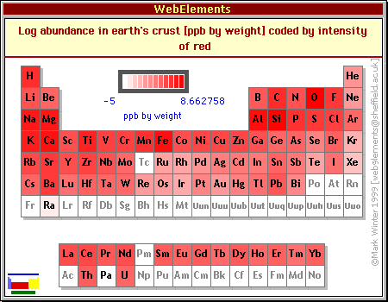
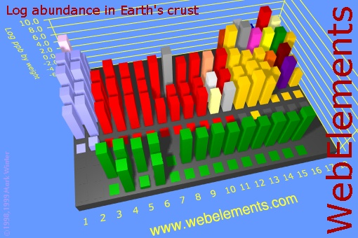
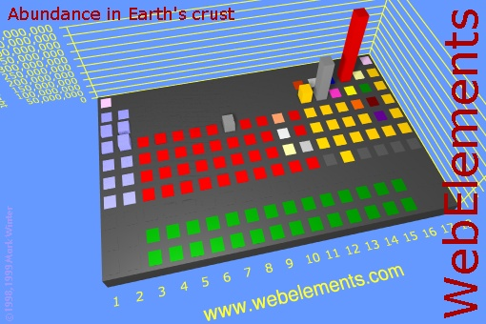
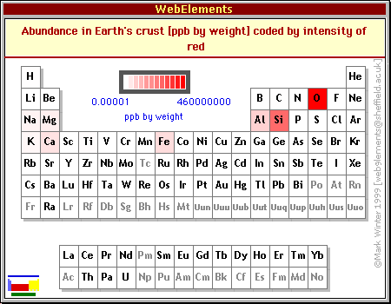
Grunnstoffenes forekomst i jordskorpen
Logaritmiske og lineære plott
Logaritmiske og lineære plott av forekomst i jordskorpen.
De lineære plottene (nederst) viser at jordskorpen inneholder hovedsakelig (i synkende rekkefølge):
O
Si
Al
Ca
Fe
Mg
Na
Figurer fra http://www.webelements.com
Notes:
Repetere litt om logaritmer, evt. om hvordan store forskjeller på tall ser ut i lin- og log-plott?

Slide 9
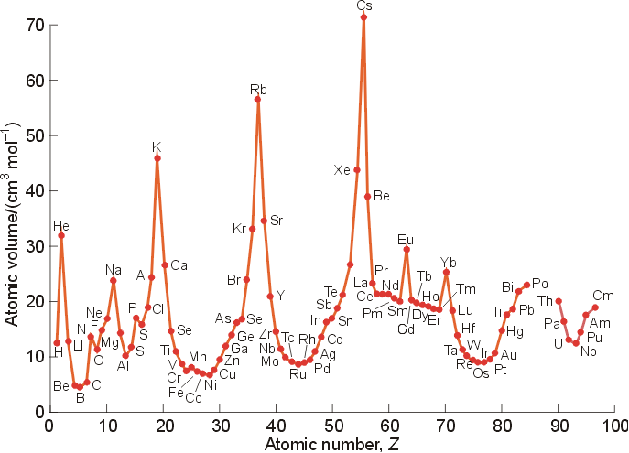
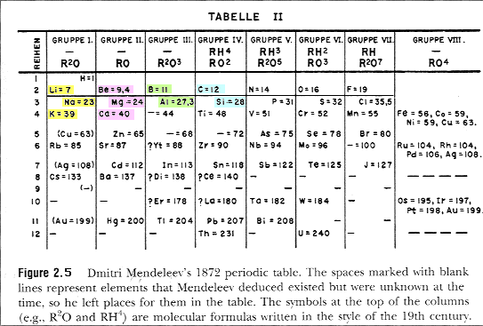
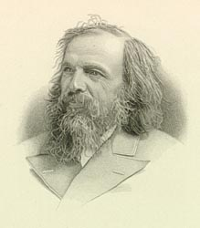
Klassifisering av grunnstoffene - Periodesystemet
Johann Döbereiner 1817
  Periodisitet
John Newlands 1860s
  Grupper á 8.
    Oktaver? Noe med musikk å gjøre?
Lothar Meyer
Dimitri Mendeleev
  1860s-70s
  Første periodiske tabeller
Figur fra Shriver and Atkins: Inorganic Chemistry
Notes:
Bildet: Dmitri Mendeleev

Slide 10
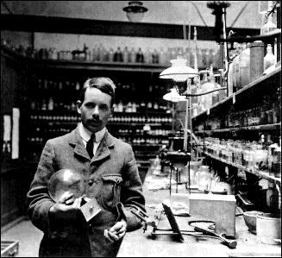
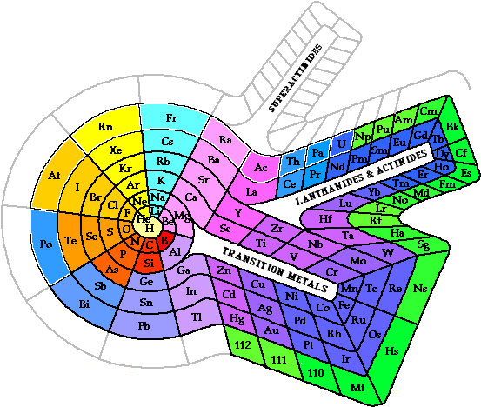
Det moderne periodesystemet
Henry Moseley 1910s
  Hvert grunnstoff har et unikt antall protoner
Mange utgaver:
  Rektangulært
    Kort
    “Normal”
    Lang
  Spiral
  Triangel

Slide 11
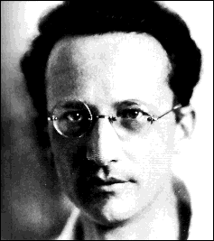
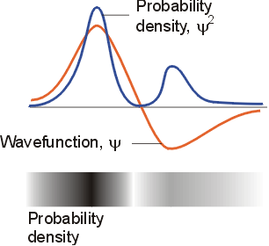
Kvantemekanikk for et elektron
Bølgefunksjonen ψ (psi)
  Schrödingerligningen
    1926
  Relaterer energier og koordinater x,y,z
ψ² uttrykker sannsynlighet
Figur fra Shriver and Atkins: Inorganic Chemistry
Notes:
Figuren med sannsynlighet er ikke i boka

Slide 12
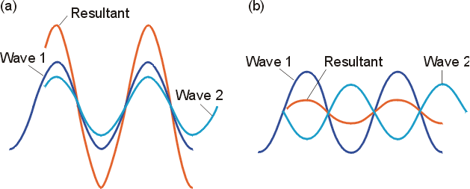
Interferens
To eller flere bølgefunksjoner (f.eks. fra to atomer) kan addere konstruktivt (a) eller destruktivt (b) til ny funksjon for et elektron – viktig for bindinger
Figur fra Shriver and Atkins: Inorganic Chemistry
Notes:
Figurene er ikke i boka

Slide 13
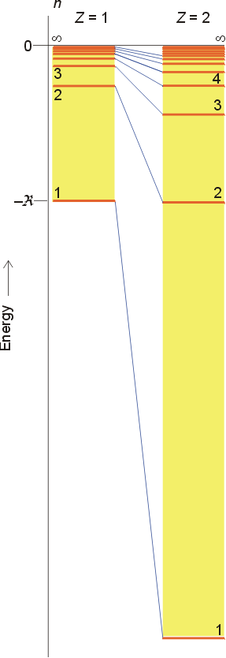
Kvantifisering
Fri partikkel kan ha “alle” energier.
Bundet partikkel kan bare ha kvantifiserte, diskrete energier
Hydrogenisk (én-elektron) atom:
Z = kjerneladningen (atomnummeret)
h, c, ℜ er konstanter
n = 1,2,3….. hovedkvantetallet
Skall K,L,M...
Figur fra Shriver and Atkins: Inorganic Chemistry
Notes:
Dette er i boka ☺

Slide 14
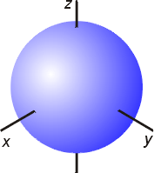
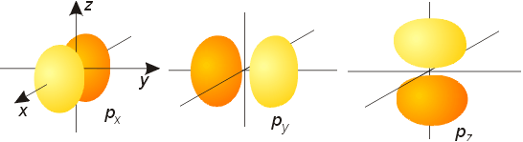
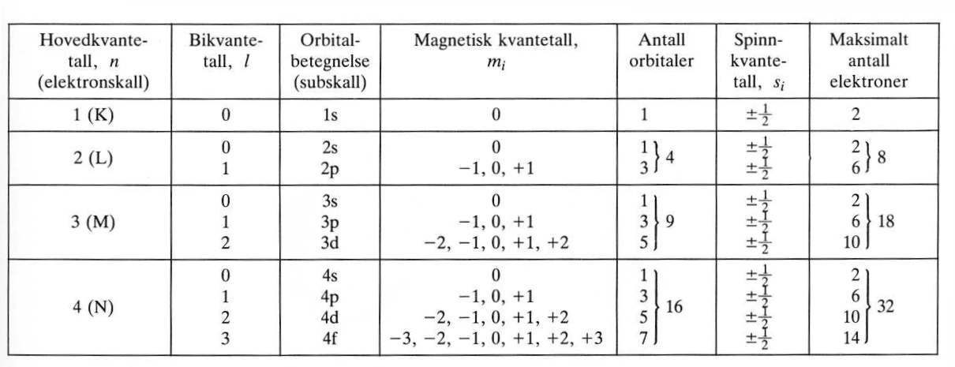
Kvantetall og orbitaler
Bølgefunksjonen spesifisert ved kvantetall:
n: hovedkvantetallet
  avstand; n = 1,2,3....
  skall: K,L,M...
l: bikvantetallet
  vinkelmoment (form); l = 0,1,2...(n-1)
  subskall: s,p,d,f,g
m_{l}: magnetisk kvantetall
  orientering (retning); m_{l} = -l...0…l
  Orbitaler
    1 s-orbital
    3 p-orbitaler
    5 d-orbitaler
    7 f-orbitaler
m_{s} spinnkvantetallet
    +1/2 “spinn opp”
    -1/2 “spinn ned”
Figurer fra Shriver and Atkins: Inorganic Chemistry. Tabell fra P. Kofstad: Uorganisk kjemi

Slide 15
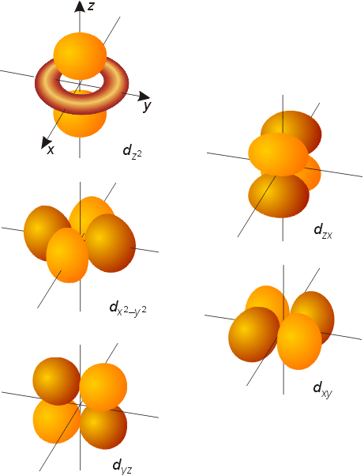
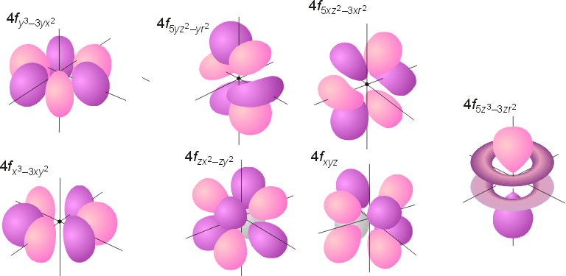
Figur fra Shriver and Atkins: Inorganic Chemistry

Slide 16
Orbital-approksimasjonen
Fler enn ett elektron:
  Elektronene påvirker hverandre
  Orbitalene endres i forhold til i ett-elektron-tilfellet.
  Håpløst vanskelig å beregne og visualisere.
Orbital-approksimasjonen:
  antar at orbitalene likevel er tilnærmet lik dem i én-elektron-tilfellet.
  For eksempel: Vi antar at d-elektroner i atomer og ioner har orbitaler som dem vi så i én-elektron-tilfellet.
Figur fra Shriver and Atkins: Inorganic Chemistry

Slide 17
Pauli eksklusjonsprinsipp
Pauli eksklusjonsprinsipp: Kun to elektroner i hver orbital (spinn +1/2 og -1/2)
To elektroner kan ikke ha samme fire kvantetall.
H
1s¹
He
1s²
Li
1s³ ??
1s²2s¹ !!

Slide 18
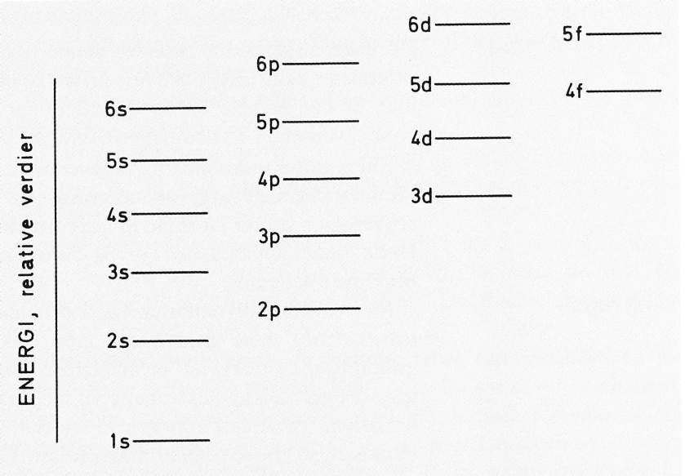
Oppfylling av orbitaler
Oppfylling og benevning:
  ett elektron: 1s¹
  to elektroner: 1s²
  tre elektroner: 1s²2s¹ eller [He]2s¹
Grunntilstand: lavest mulig energi
n gir rekkefølge (energi)
  for ett-elektron-atomer: Alltid
  for fler-elektron-atomer: Som hovedregel
Men hvilken har lavest energi av s, p, d ..?
  Én-elektron: Like
  Fler elektroner: s < p < d < f

Slide 19
Oppbygging av periodesystemet
Hunds regel: Parallelle spinn fylles først.
Periode 1 og 2:
H(1s¹)
He(1s²⁾
Li(1s²2s¹)
Be(1s²2s²)
B(1s²2s²2p_{x}¹)
C(1s²2s²2p_{x}¹2p_{y}¹)
N(1s²2s²2p_{x}¹2p_{y}¹2p_{z}¹)
O(1s²2s²2p_{x}²2p_{y}¹2p_{z}¹)
F(1s²2s²2p_{x}²2p_{y}²2p_{z}¹)
Ne(1s²2s²2p_{x}²2p_{y}²2p_{z}²)
Vi unnlater ofte å spesifisere x, y, z, f.eks. O(1s²2s²2p⁴)
Figur fra Shriver and Atkins: Inorganic Chemistry

Slide 20
Oppbygging - building-up - Aufbau
1s 2s 2p 3s 3p 4s 3d 4p 5s 4d 5p 6s 4f 5d 6p 7s 5f
Innen hvert skall: ns (n-2)f (n-1)d np
Degenererte: Hunds regel. Avvik i d- og f-blokker
Figur fra Shriver and Atkins: Inorganic Chemistry

Slide 21
Elektronkonfigurasjoner
Eksempel:
Ti
  [Ar]4s²3d²
  eller bedre [Ar]3d²4s²
Ti³⁺
  [Ar]3d¹
Figur fra Shriver and Atkins: Inorganic Chemistry

Slide 22
Periodesystemets format
Perioder; hovedskall n
Blokker; underskall
  Geometri
Gruppe (G) og antall valenselektroner
  s, d: G
  p: G - 10
Oksidasjonstrinn
  Oppnå
    Oktett
    Fullt ytre skall
Figur fra Shriver and Atkins: Inorganic Chemistry

Slide 23
Atomenes egenskaper
Noe få viktige egenskaper:
  Størrelse
  Energi for å fjerne elektroner
  Energi for å legge til elektroner
  Elektronegativitet – evnen til å trekke til seg elektroner i en binding. (et resultat av de to over)
  Polariserbarhet (“mykhet”)
Sammen med oksidasjonstall (relatert til antall valenselektroner), bestemmer disse egenskapene grunnstoffenes oppførsel og preferanser og kjemi!

Slide 24
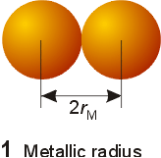
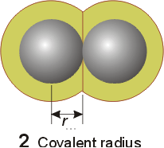
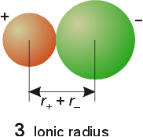
Størrelse - radier
For atomære størrelser bruker vi
  1Å (ångstrøm) = 10⁻¹⁰ m
  1 nm = 10⁻⁹ m = 10 Å
  1 pm = 10⁻¹² m = 0.01 Å
Atomradius er ikke en absolutt størrelse på et fritt atom – den defineres som halve avstanden mellom atomkjerner i en binding.
Klassifiseres derfor etter type binding
Atomradius
  van der Waalsk radius
  Metallradius
  Kovalent radius
Ionisk radius
  r(O²⁻) = 1,40 Å
    Fortvil ikke: Vi skal lære mer om disse bindingstypene i neste kapittel!
Figur fra Shriver and Atkins: Inorganic Chemistry

Slide 25
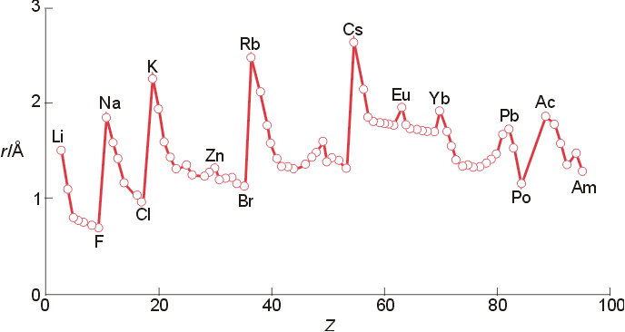
Størrelse - periodiske trender
Avtar mot høyre i perioden
  Kjerneladning
Øker nedover gruppen
  Skall
Innskudds-gruppene
Lantanide-kontraksjonen
Figurer fra Shriver and Atkins: Inorganic Chemistry
Notes:
Innskuddsgruppene gir en ekstra kontraksjon (selv om den er mindre enn ellers per grunnstoff (pga skjermingen for skallet utenfor). Lantanide-kontraksjonen er på akkurat samme måte. Mer i neste slides.

Slide 26
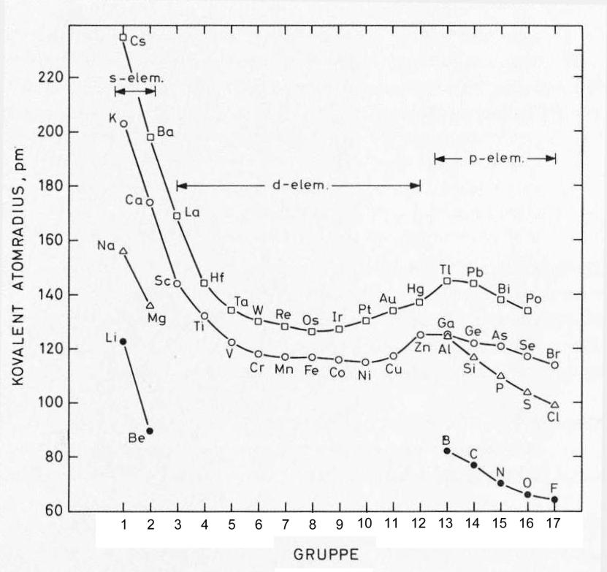
Effekt av innskuddsmetallene (d-blokka)
Kontraksjon i størrelse Sc-Zn
Mindre enn ellers, fordi vi fyller opp et underliggende skall (3d) (skjermer den økende kjerneladningen)
Men kontraksjonen fører til at grunnstoffene i p-blokkens 4. periode får størrelse relativt lik de i 3. periode.
  Eks.: egenskapene til Al og Ga blir like
Figurer fra Shriver and Atkins: Inorganic Chemistry, og fra P. Kofstad: Uorganisk kjemi

Slide 27
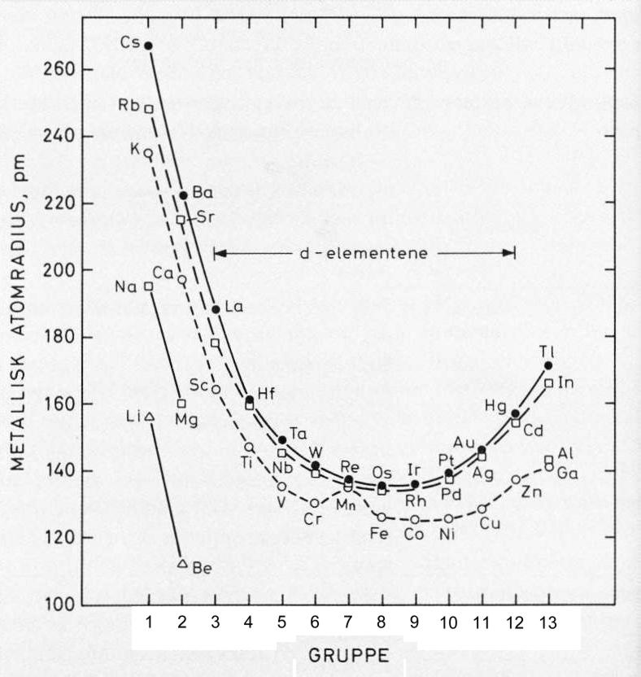
Effekt av lantanidene (f-blokka); lantanide-kontraksjonen
Kontraksjon i størrelse (La-Hf)
Mye mindre enn ellers, fordi vi fyller opp et dypt underliggende skall (4f)
Men kontraksjonen fører til at grunnstoffene i d-blokkens 6. periode får størrelse relativt lik de i 5. periode.
  Eks.: egenskapene til Hf og Zr blir like, likeså alle tilsvarende etterfølgende par
Figurer fra Shriver and Atkins: Inorganic Chemistry, og fra P. Kofstad: Uorganisk kjemi

Slide 28
Effekt av ionisasjon
Kationer
  eks. Na⁺
  Mindre radius
    Mindre frastøtning og skjerming
    Ofte fullstendig tømming av et skall
Anioner,
  eks. Cl⁻
  Større radius
    Mer frastøtning og skjerming
Figur fra Shriver and Atkins: Inorganic Chemistry

Slide 29
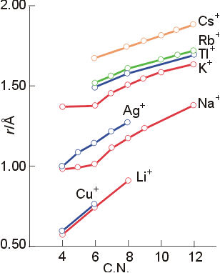
Effekt av koordinasjonstall
Radius øker med økende koordinasjonstall (CN) ( = antall nærmeste naboer)
Skyldes at bindingselektronene deles på flere bindinger; hver binding blir svakere.
Figur fra Shriver and Atkins: Inorganic Chemistry

Slide 30
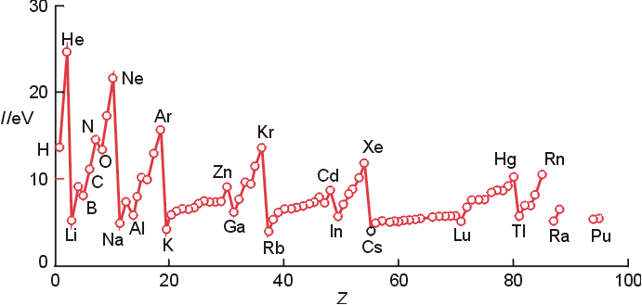
Ioniseringsenergi, ΔH_{i}
A(g) = A⁺(g) + e⁻(g)
Øker bortover perioden
  Kjerneladning, minkende avstand
Avtar nedover gruppen
  Økende avstand
Små avvik: Fulle og halvfylte subskall relativt stabile
Figurer fra Shriver and Atkins: Inorganic Chemistry

Slide 31
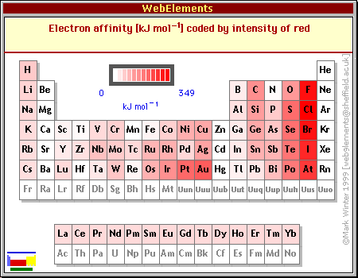
Elektronaffinitet, ΔH_{a}
A(g) + e⁻(g) = A⁻(g)
Gunstig for ett elektron for de fleste grunnstoffer
  (men ofte negativ for mer enn ett, eks. O²⁻)
NB: Varierende bruk av fortegn på energien
Størst for halogenene, minst for edelgassene
Figur fra http://www.webelements.com

Slide 32
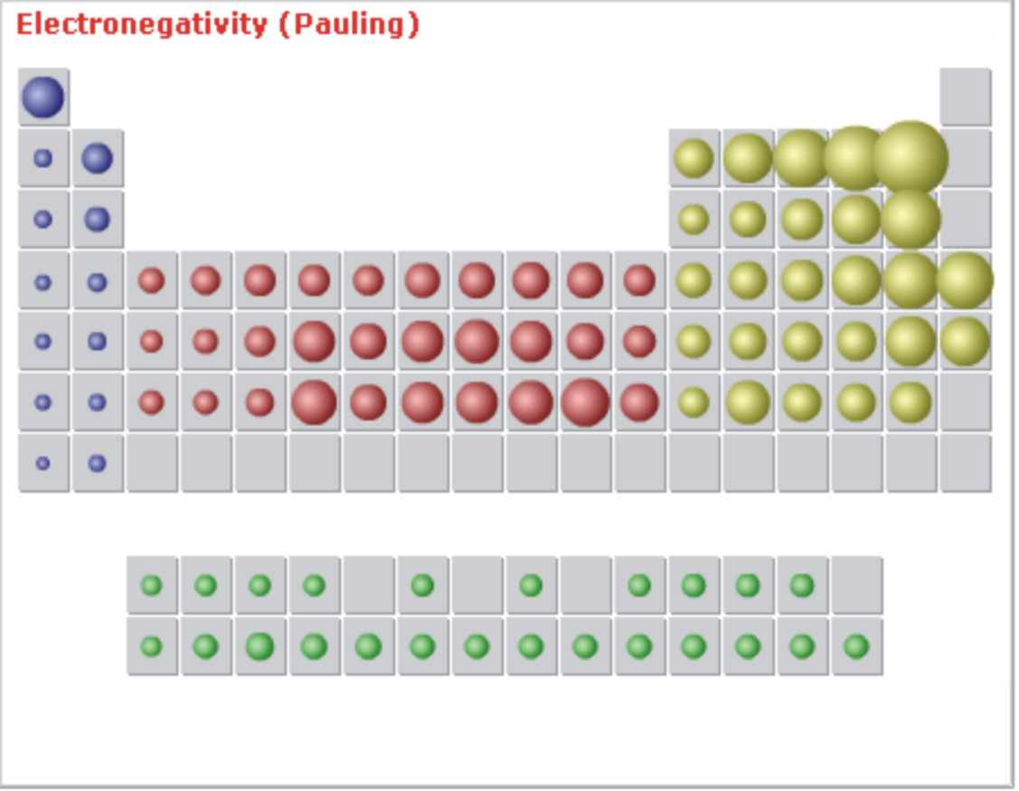
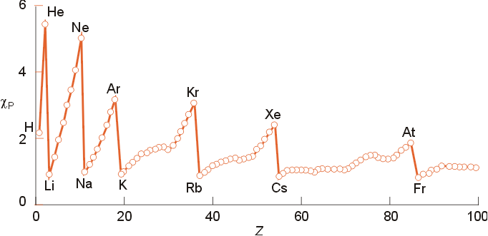
Elektronegativitet, χ
Evne til å trekke på elektroner i en kjemisk binding
  Pauling: Fra bindingsenergier
  Mulliken: Snitt av ioniseringsenergi og elektronaffinitet
    χ = (ΔH_{i} + ΔH_{a})/2
  Allred-Rochow: Ta hensyn til Z_{eff}
Empirisk, kvalitativ, relativ, tilfeldig valgt skala (χ_{Fluor} ~ 4).
Øker diagonalt opp mot høyre i periodesystemet
Figurer fra Shriver and Atkins: Inorganic Chemistry og http://www.webelements.com

Slide 33
Polariserbarhet
Store atomer eller ioner: Elektronene langt ute – svakt bundet
Tunge atomer eller ioner: Små sprang mellom energinivåene
Store og tunge atomer eller ioner: Lett for andre atomer å påvirke elektronene
  Myke = polariserbare
Små og lette atomer eller ioner:
  Harde/stive = lite polariserbare
Figur fra Shriver and Atkins: Inorganic Chemistry

Slide 34
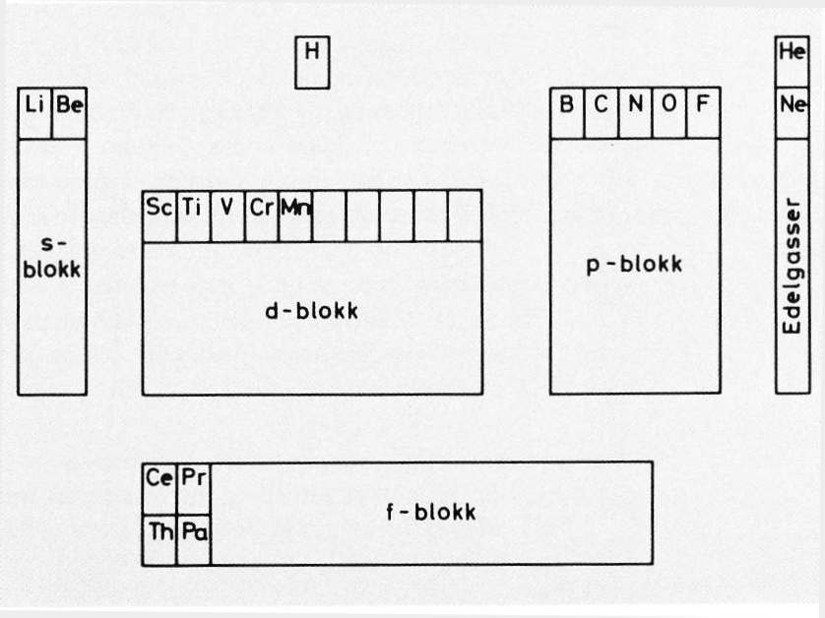
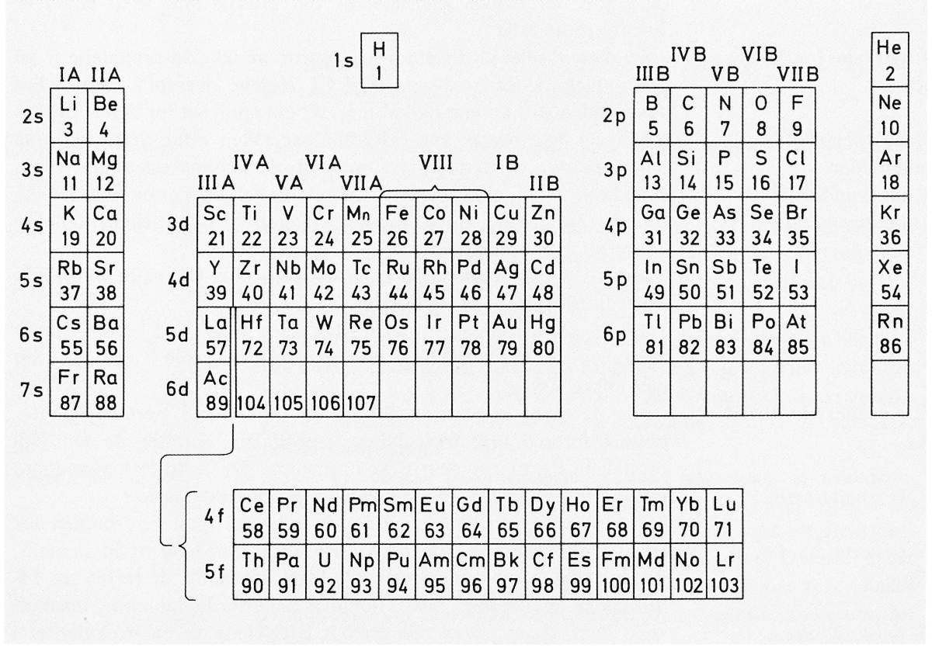
Oppsummering – Kap. 4
Universet – kjerneraksjoner – nukleosyntese (lette – Fe – tunge)
Kvantemekanikk –kvantetall – orbitaler – sannsynlighet
Oppbygging av det moderne periodesystemet
  Orbitaler
  Blokker
Atomenes egenskaper og deres variasjon i periodesystemet
  Størrelse
  Ioniseringsenergier
  Elektronaffinitet
  Elektronegativitet
Viktige og enkle prinsipper
Begynn å lære plasseringen av viktige grunnstoffer!
Figurer fra P. Kofstad: Uorganisk kjemi

